Slide 1
CODE THE BOT

Slide 2
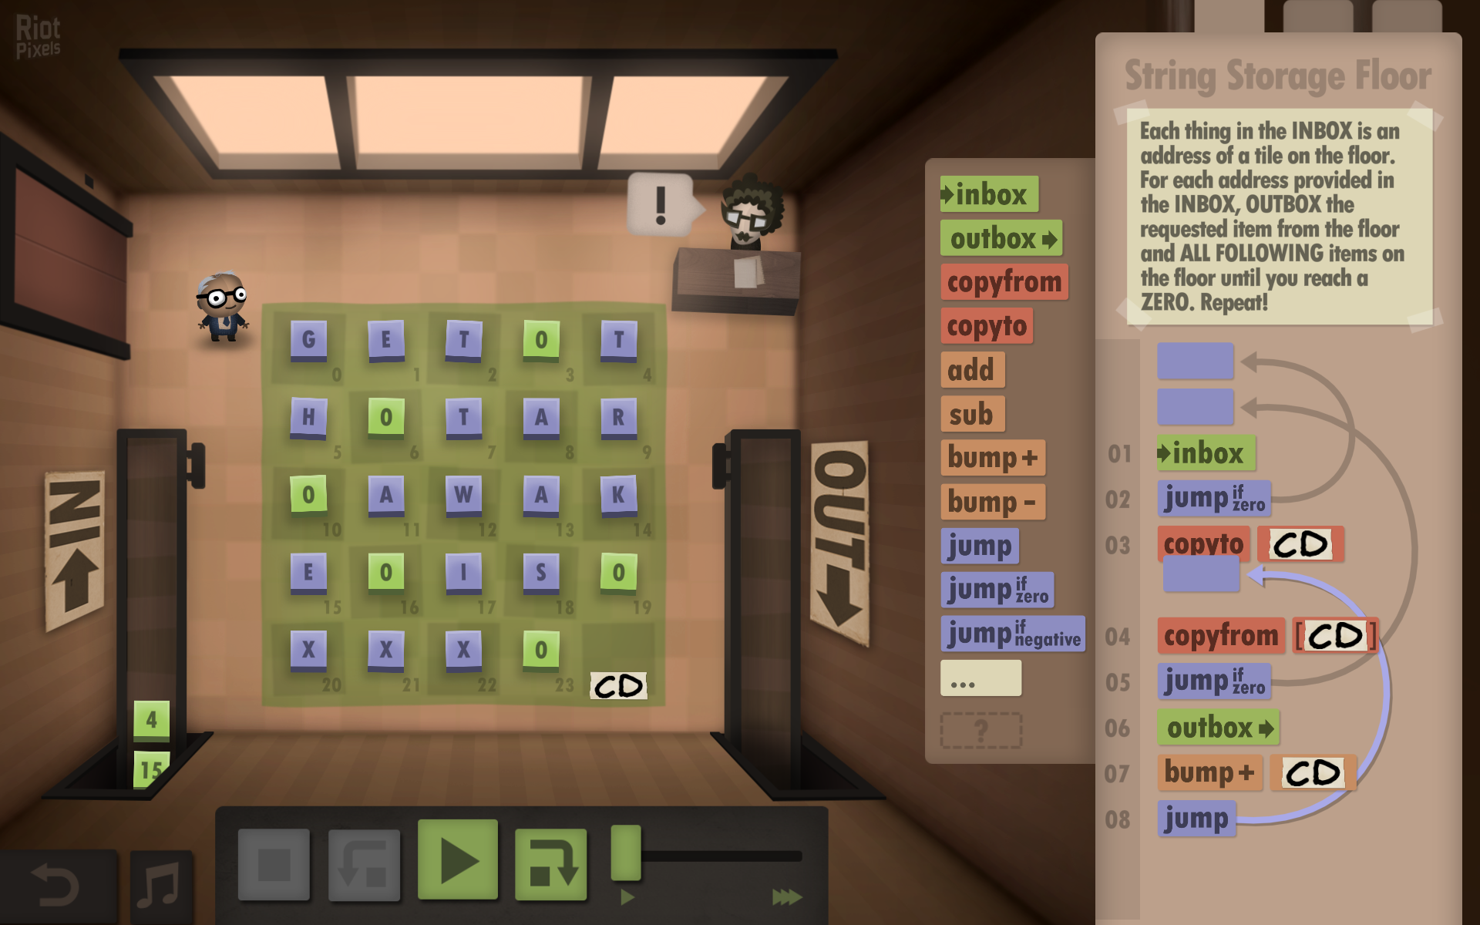
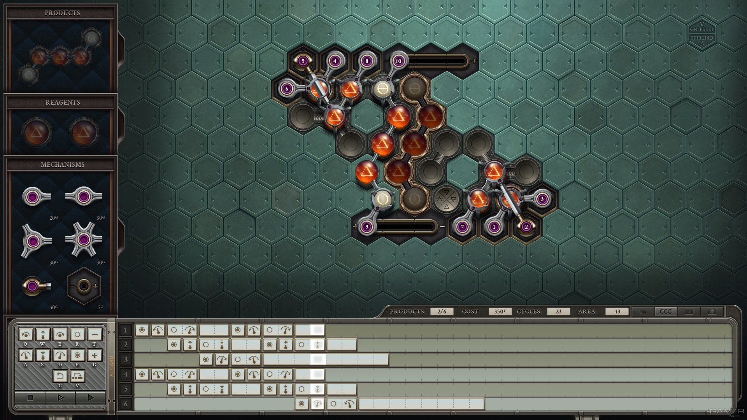
Opus Magnum — игра-головоломка, геймплей которой основан на строительстве машин для получения различных ресурсов
Human Resource Machine - игра-головоломка
На каждом уровне необходимо запрограммировать работника для решения полученного задания
*Высокий порог вхождения
*Сложность головоломок может отпугнуть новичков

Slide 3
CODE THE BOT

Slide 4
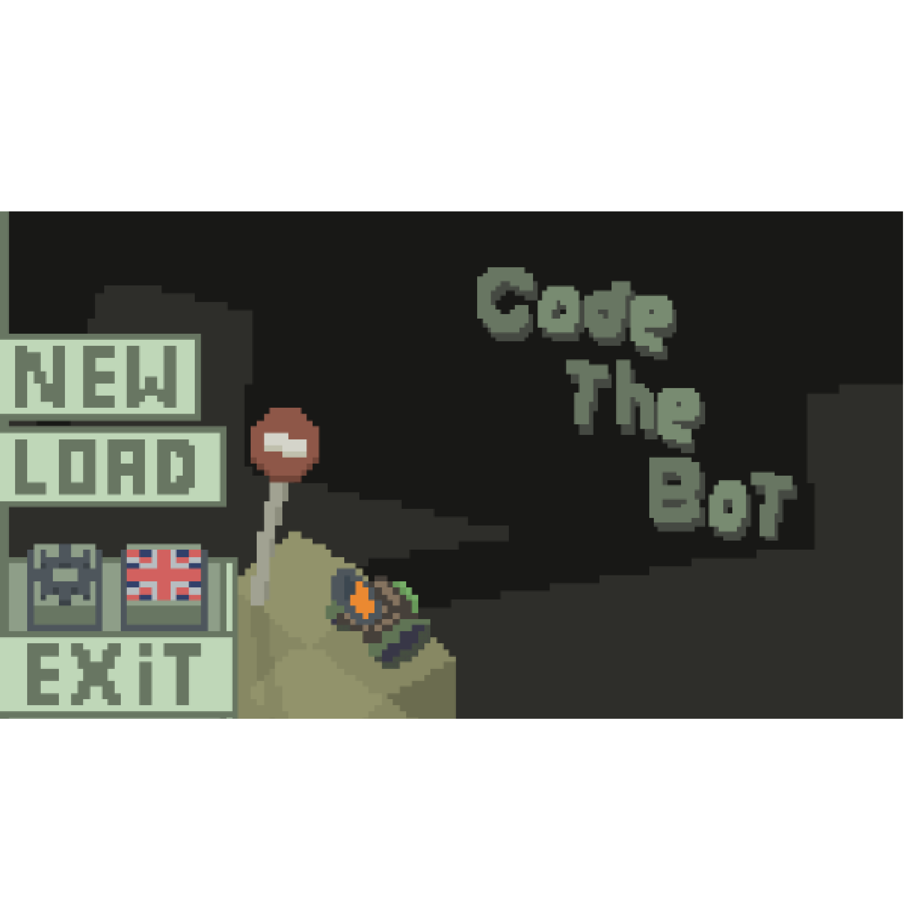
CODE THE BOT
PYXEL
EDIT

Slide 6
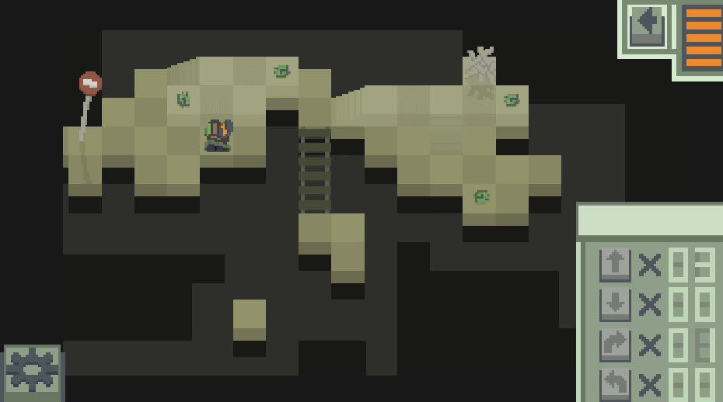
Программирование робота
Составление программы робота из заготовленных команд

Slide 7
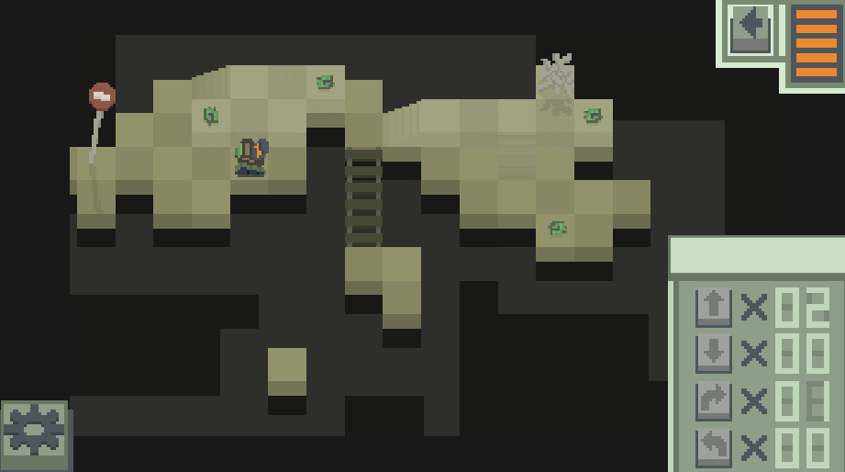
Выполнение команд
Каждое выполнение команд тратит топливо, что мотивирует искать оптимальные пути решения задач

Slide 8
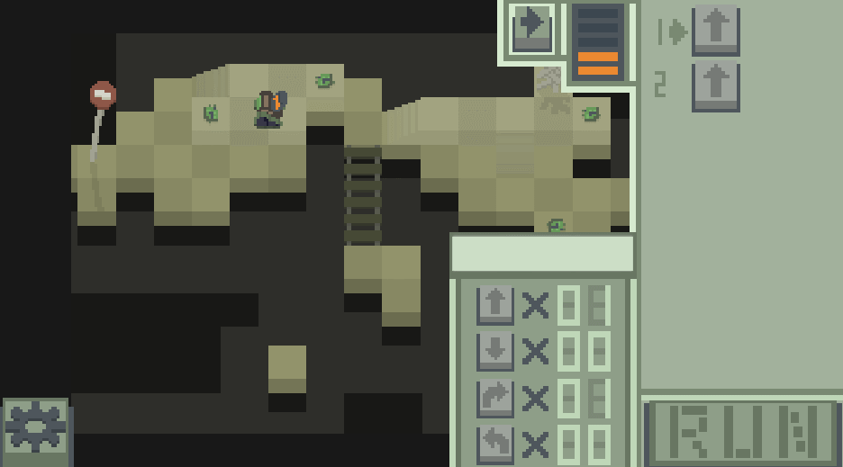
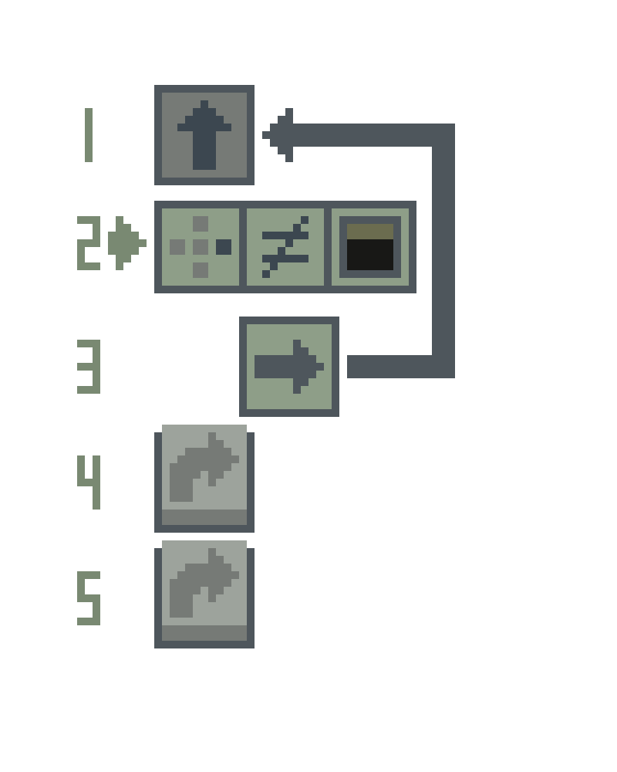
Исследование мира
Исследование мира позволяет находить новые команды и улучшать программу робота, для прохождения более сложных участков карты
Условия
Циклы

Slide 10
CODE THE BOT

